Slide 1
“Мозговой штурм и креатив при подготовке мероприятия”
ТИМОФЕЙ ИВАНОВ. ФНР

Slide 2
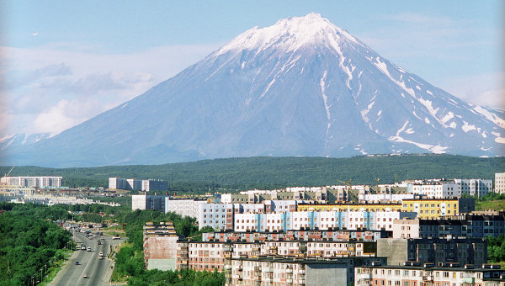

Slide 3
Задаемся вопросами
Что хотим?
наш продукт (концерт, церемония награждения, обучающая конференция, и т.д.)

Slide 4
Задаемся вопросами
Что хотим?
Зачем?
повысить интерес
привлечь новых партнеров
благотворительность
заработать

Slide 5
Задаемся вопросами
Что хотим?
Зачем?
Для кого?
целевая аудитория

Slide 6
Задаемся вопросами
Что хотим?
Зачем?
Для кого?
Как?
brainstorm
бельевые веревки
креативная воронка
шляпа
и т.д.

Slide 7
Можно ли заимствовать чужие идеи?

Slide 8
Можно ли заимствовать чужие идеи?

Slide 9
Заимствование – три «если», одно «НО»
ЕСЛИ вам понравилась чья-то затея
ЕСЛИ эта идея применима к вашему мероприятию
ЕСЛИ она вам по карману
БЕРИТЕ НЕ ЗАДУМЫВАЯСЬ!
НО помните, что у вас другой проект

Slide 10
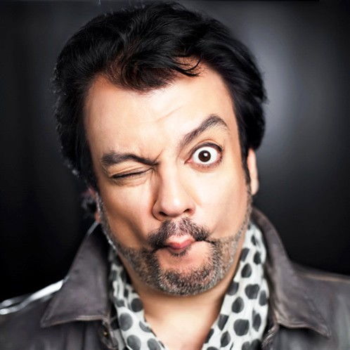
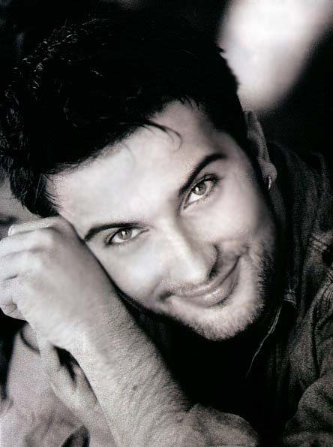
Некоторым удается прекрасно жить на чужих идеях

Slide 11
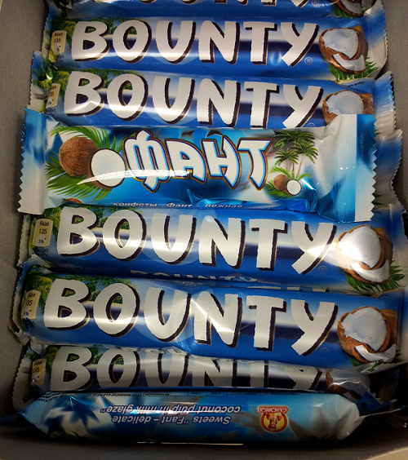
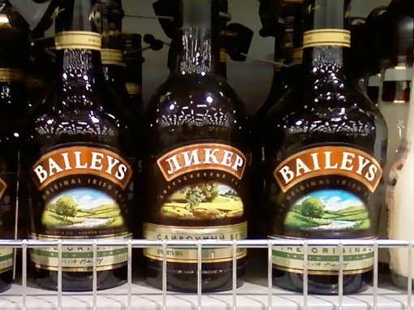
Некоторым удается прекрасно жить на чужих идеях

Slide 12
Франшиза на российском телевидении

Slide 13
Креативная воронка
открытые идеи на заданный вид ивента
более внимательный отбор
облагораживание
получить продукт

Slide 14
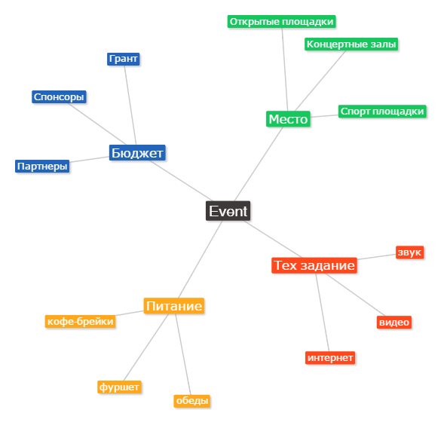
Ментальные карты

Slide 15
Лучшая импровизация – подготовленная импровизация

Slide 16
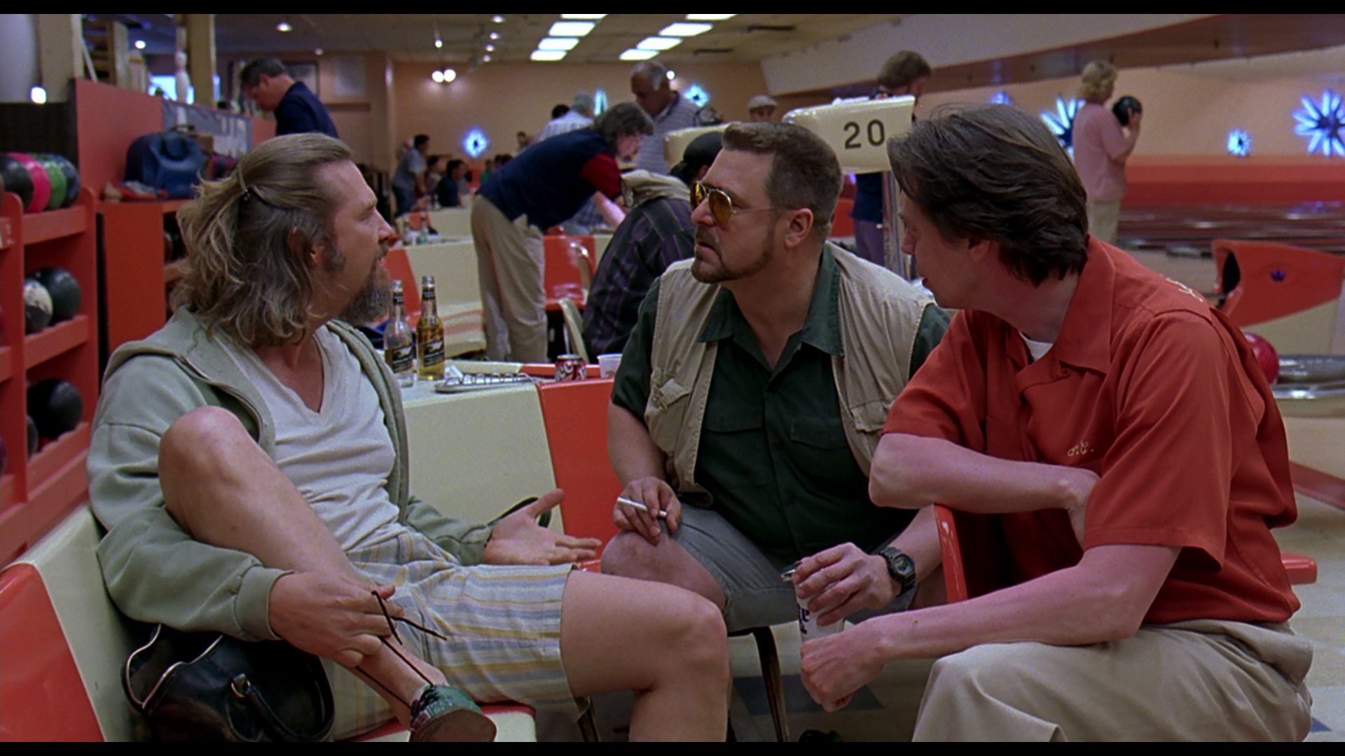
Возможно давление

Slide 17
НО!

Slide 18
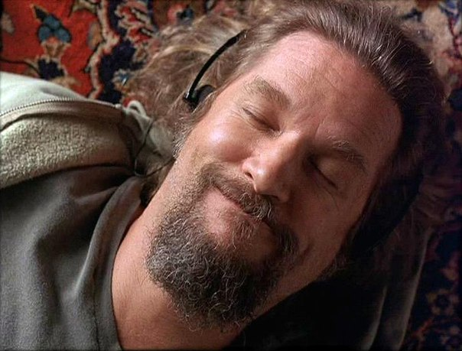
«Чувак не нервничает» (С) Дж. Лебовски

Slide 19
СПАСИБО!
ТИМОФЕЙ ИВАНОВ. ФНР

Slide 20
ТИМОФЕЙ ИВАНОВ. ФНР

